Slide 1
文案調整(同先前提供內容)

Slide 2
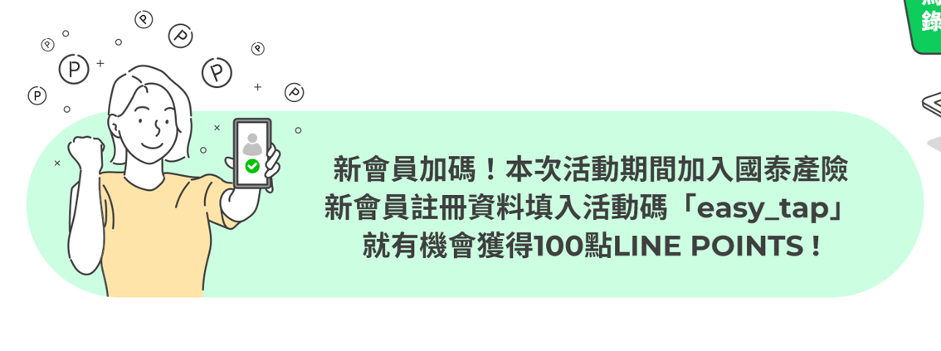

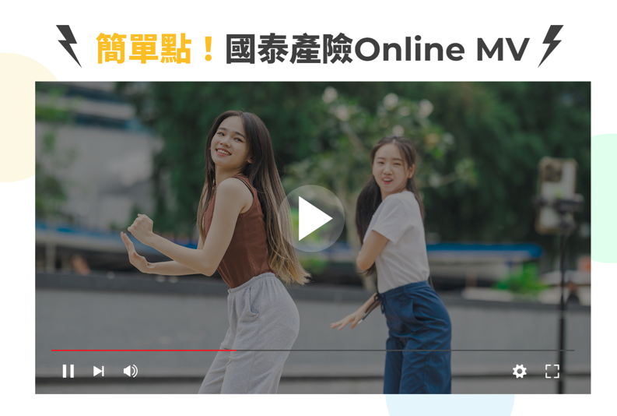
文案調整
KV活動標題
\ 線上投保 /選國泰產險
『簡單點』洗腦舞募集抽獎
easy_tap改EASY2026
*出現位置:
「EASY2026」
影片標題
🎵線上投保 選國泰產險『簡單點』洗腦舞完整版MV
*出現位置:
網頁標題
會員專屬 | 快來挑戰『簡單點』洗腦舞，萬元大獎等你拿！
①
*出現位置:
②

Slide 3
PC版本

Slide 4
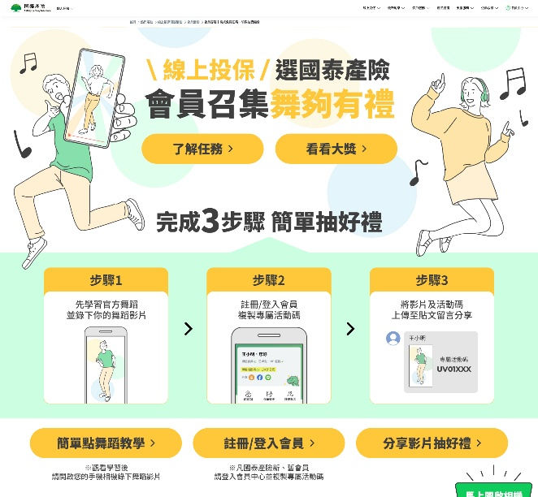
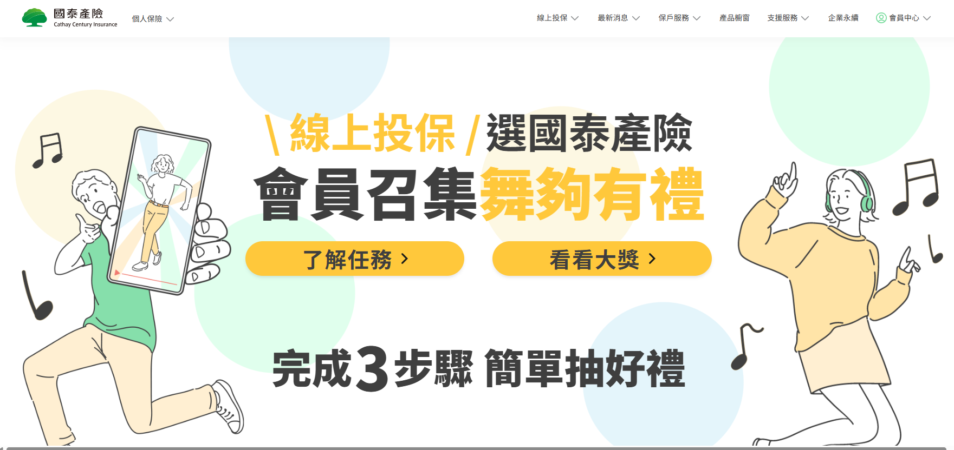
文字下移
人物位置上移
文字與人物位置需依設計檔

Slide 5
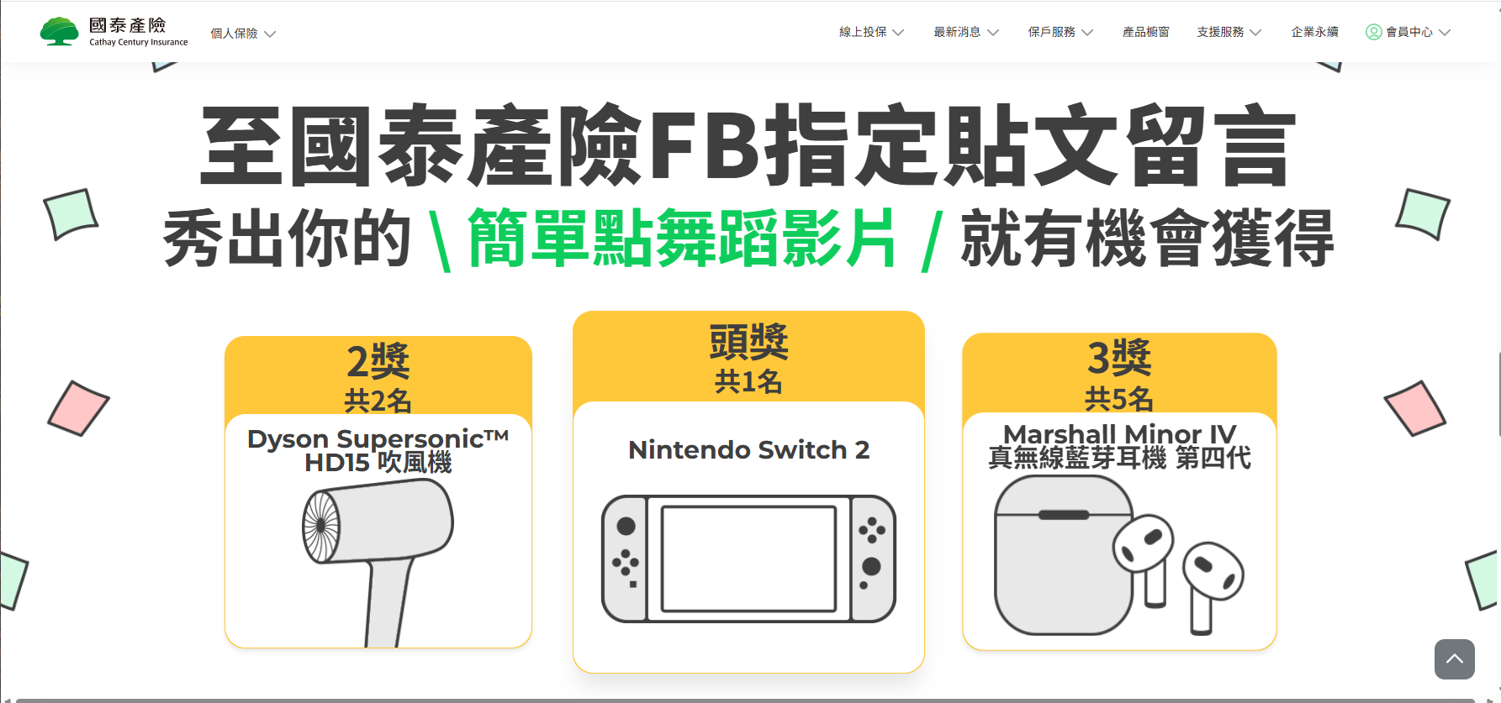
文字與框需保留間距
文字字級過大過擠
移除陰影
文字大小與button長寬需依設計檔

Slide 6
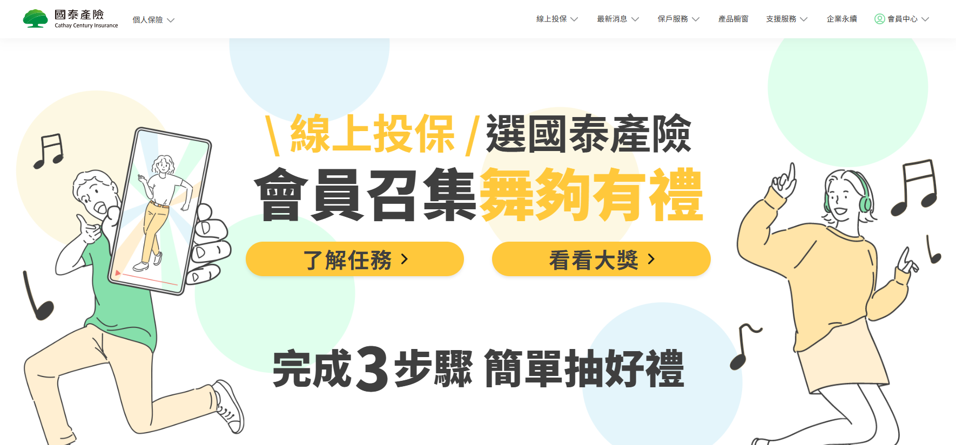
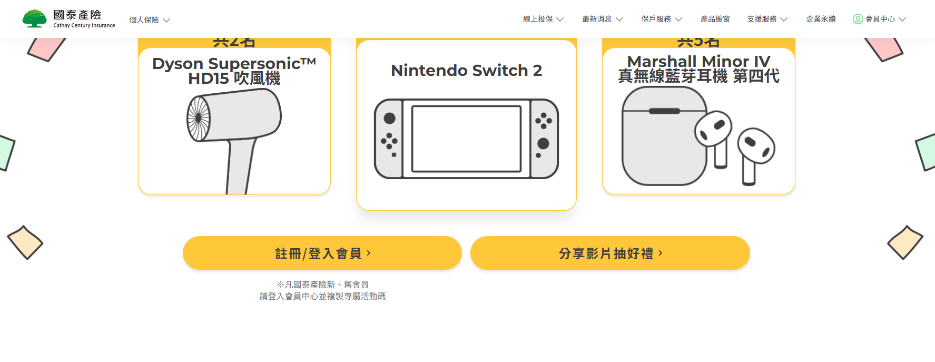
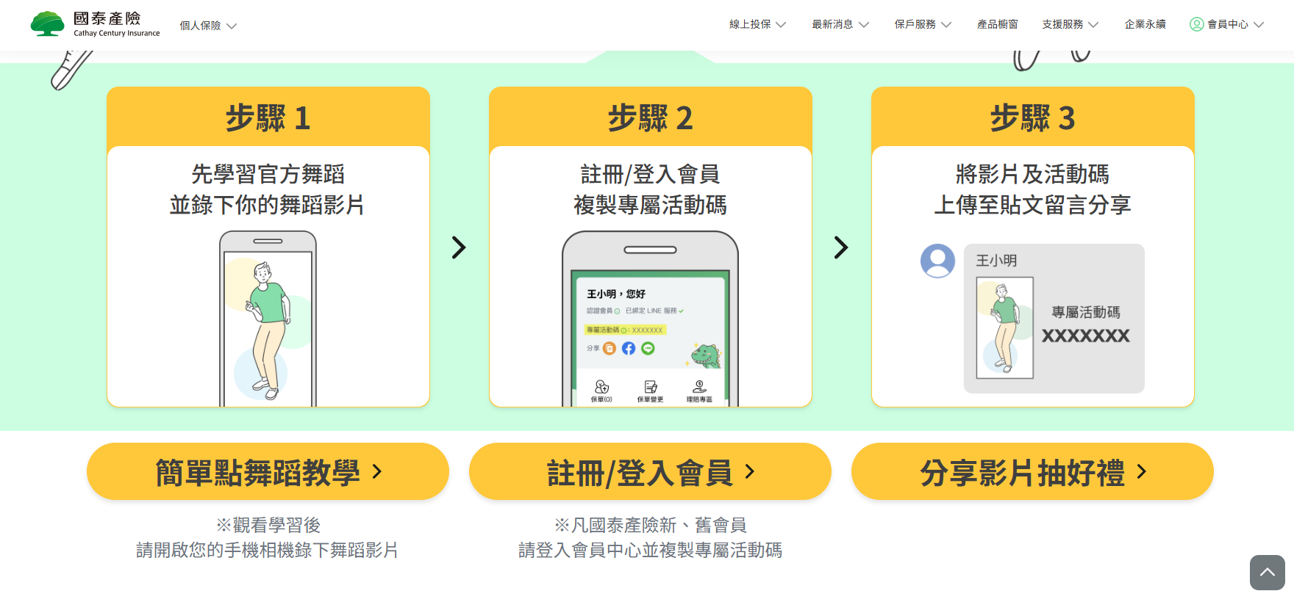
文字大小與button長寬需依設計檔
button移除陰影
文字調整：
※ 請點擊畫面右側按鈕
開啟相機錄下你的洗腦歌舞影片

Slide 7
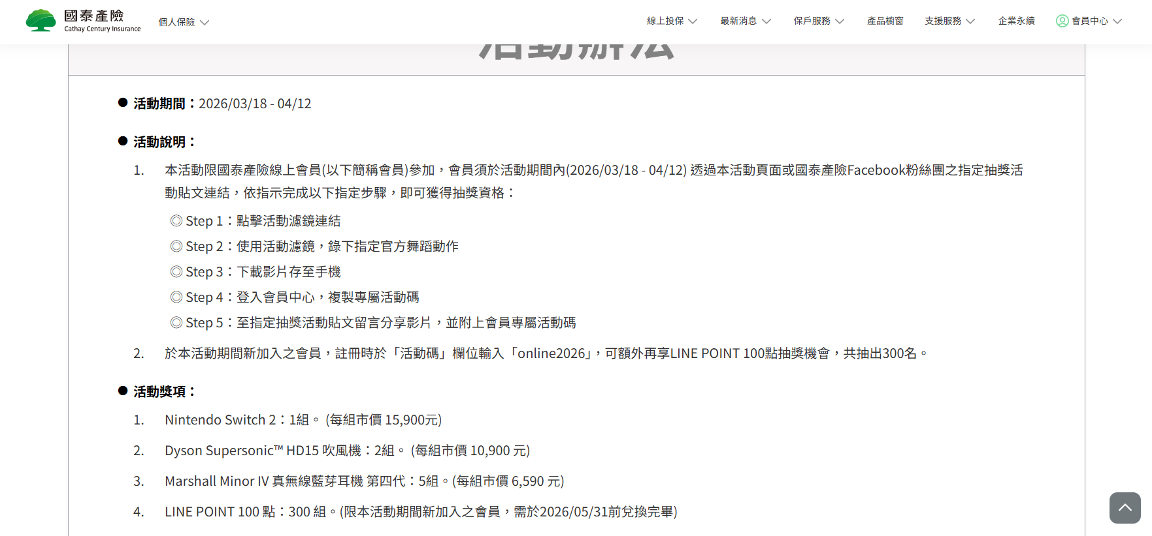

Slide 8
mobile版本

Slide 9
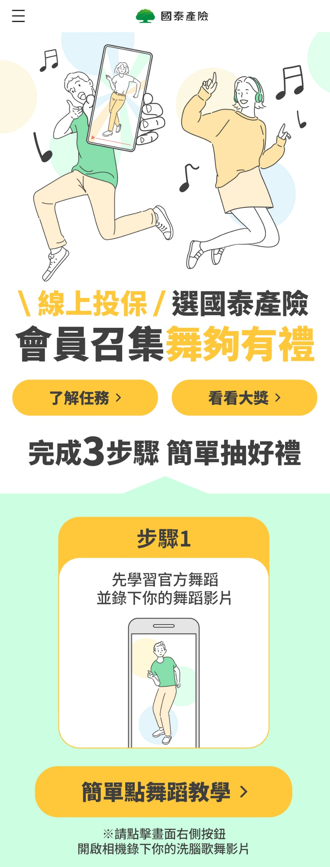
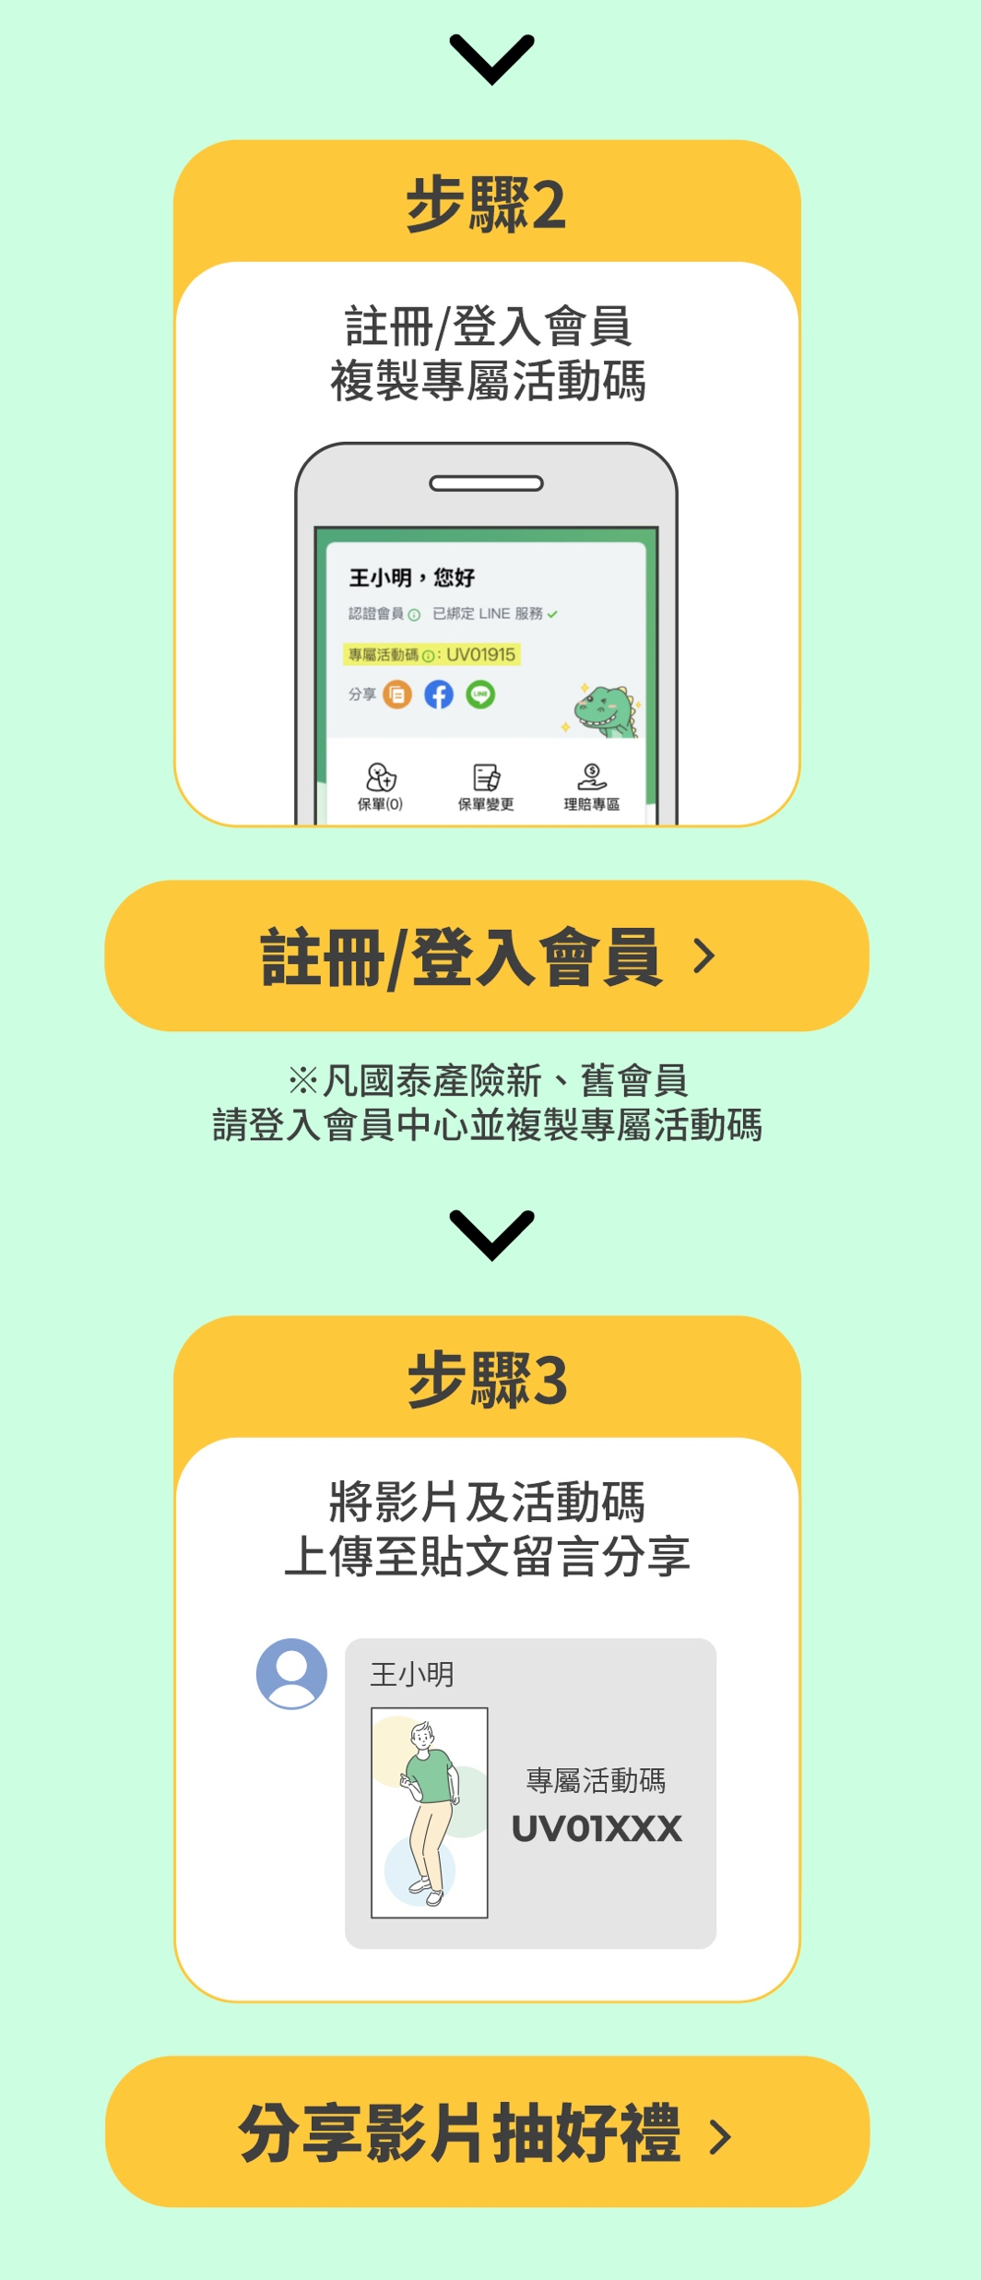
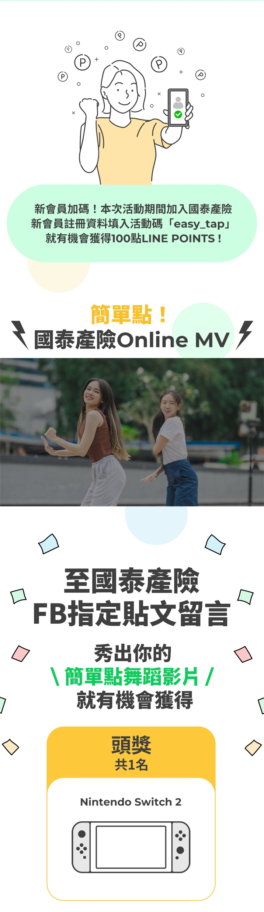
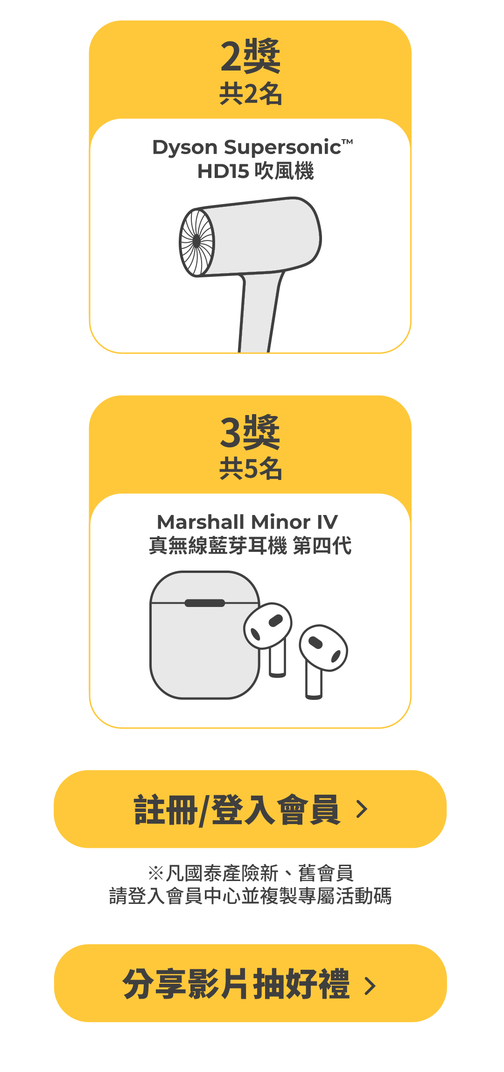

Slide 10
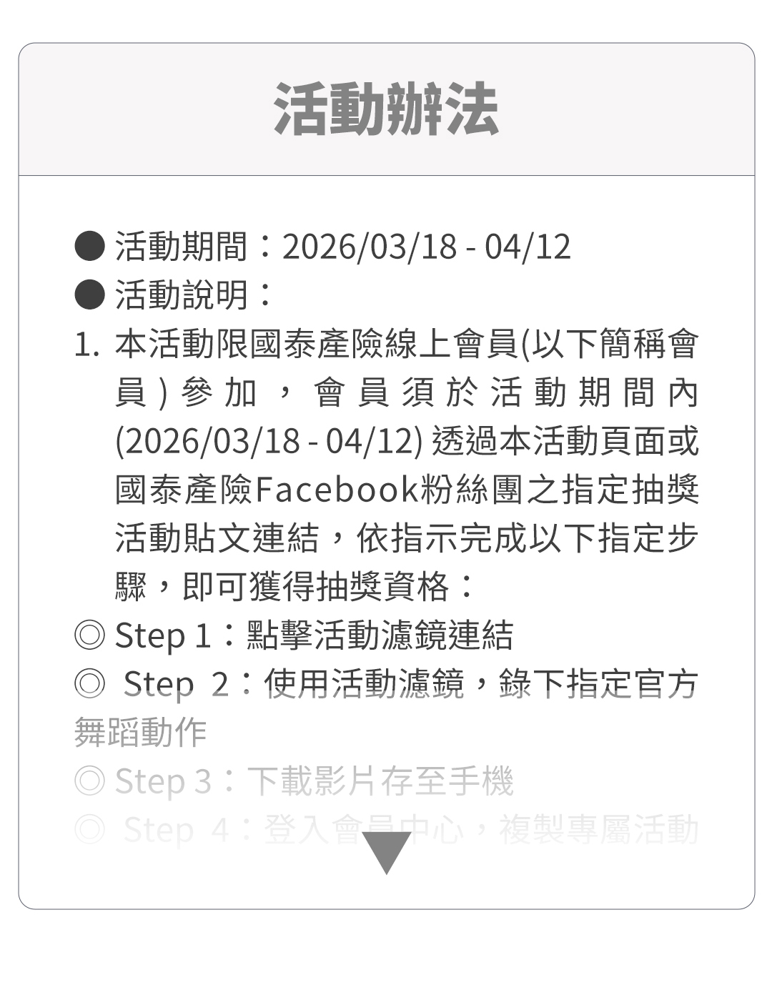

Slide 11

固定於畫面右下角避免遮到內容。
靠右對齊。(*pc、mobile皆統一)

Slide 12
其他統一需修改項目

Slide 13

手機版
桌機版
文案調整
文案&
Pattern調整

Slide 14
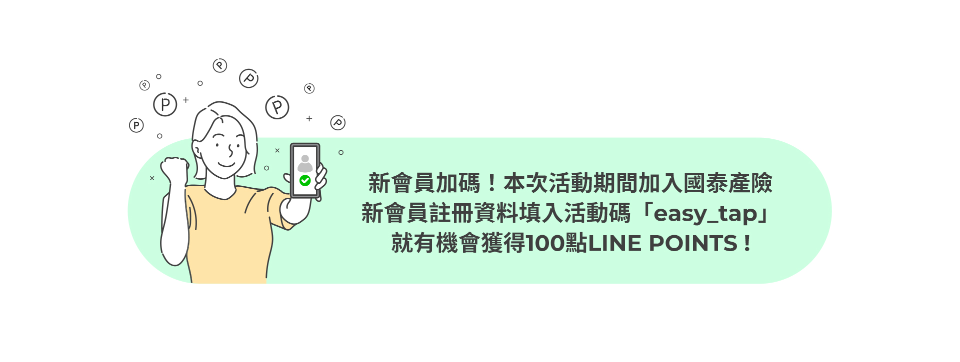
文字統一調整：EASY2026
綠色矩型已與人物分開，並改成形狀物件於PS

Slide 15
目前mobile版本

Slide 16
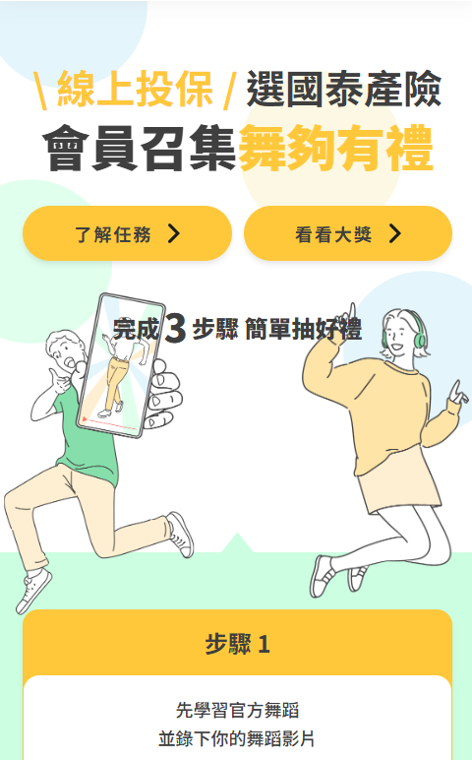
人物主視覺應在上，文字在下

Slide 17
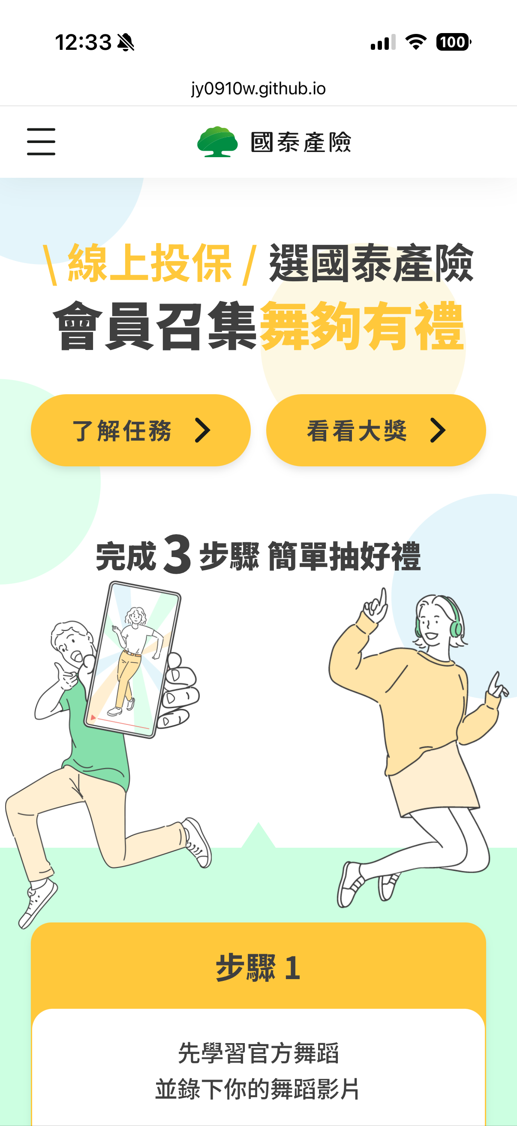
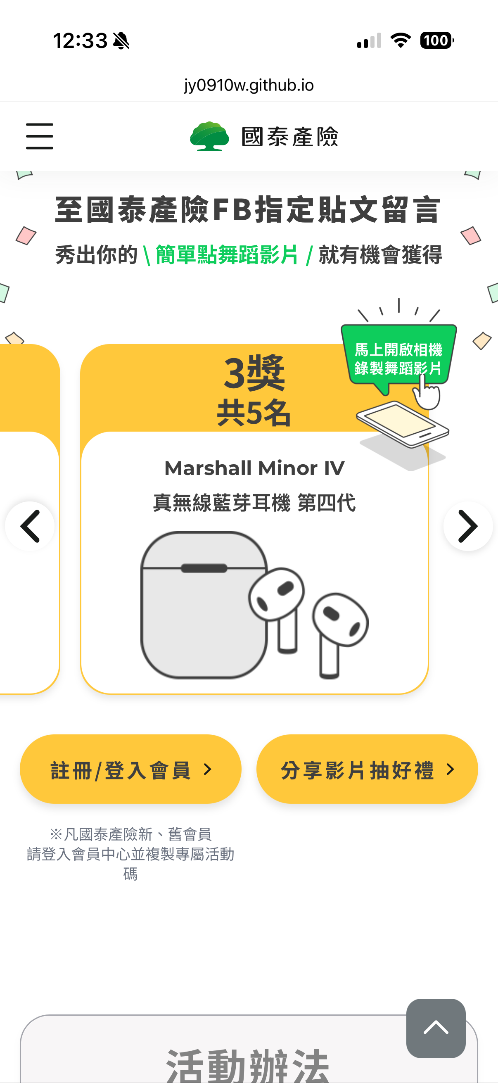
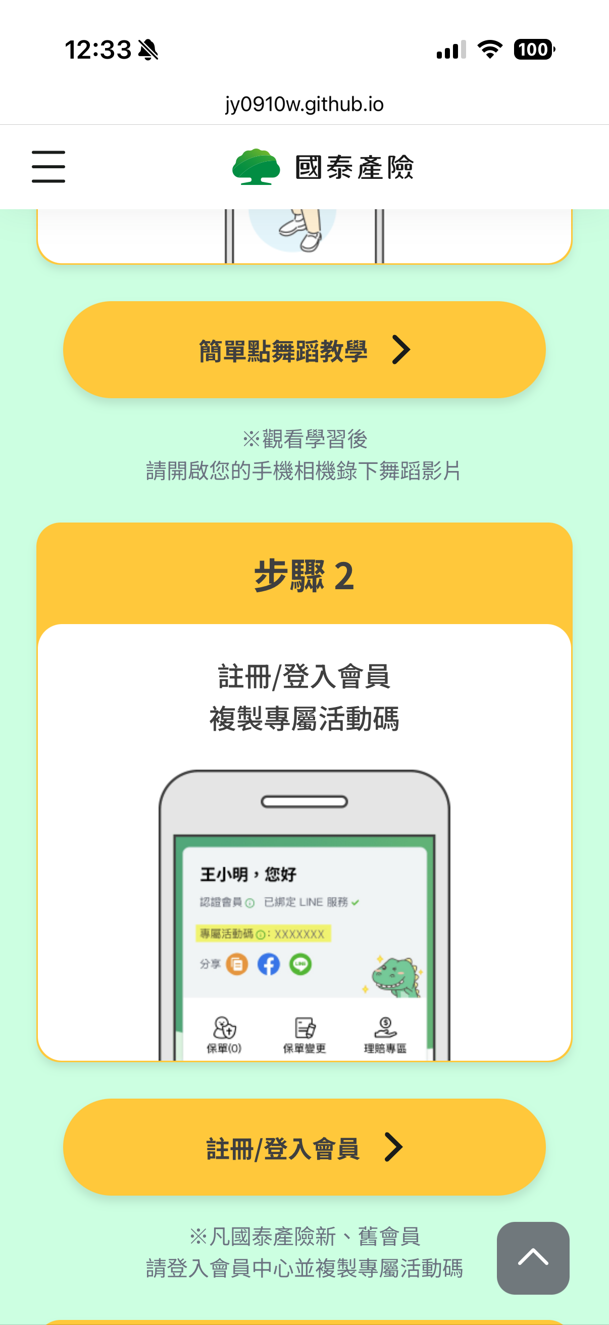
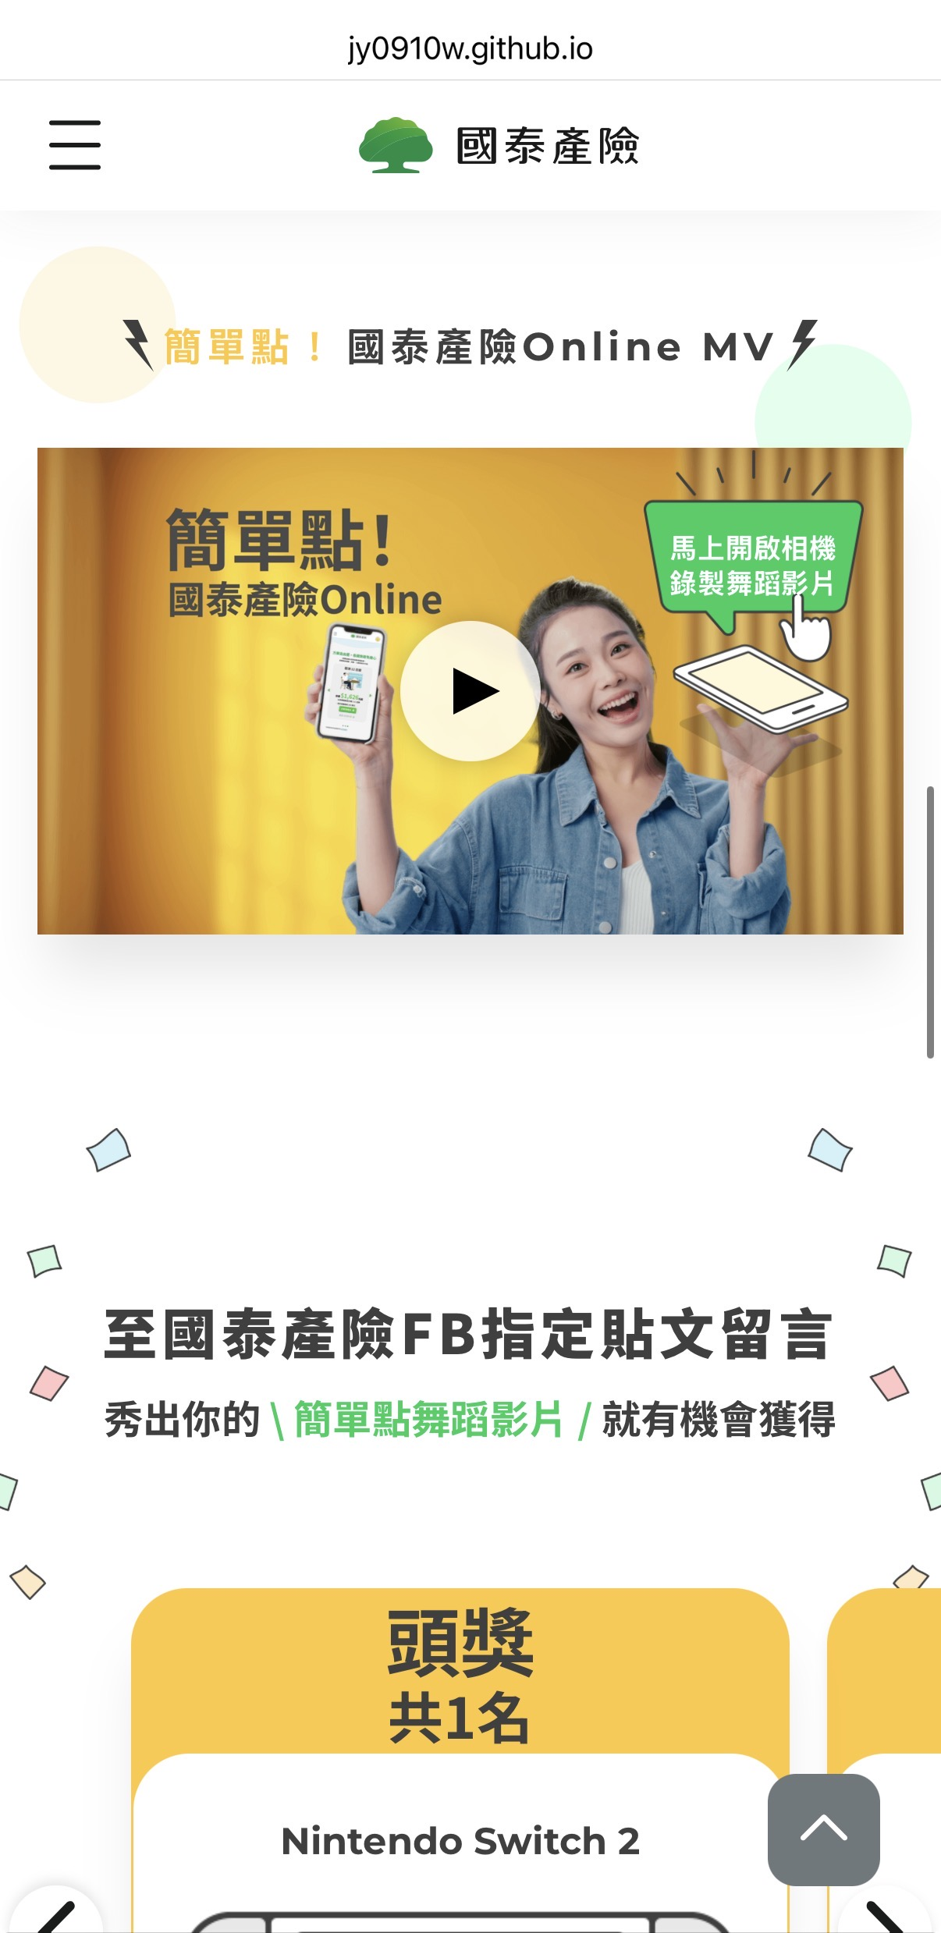
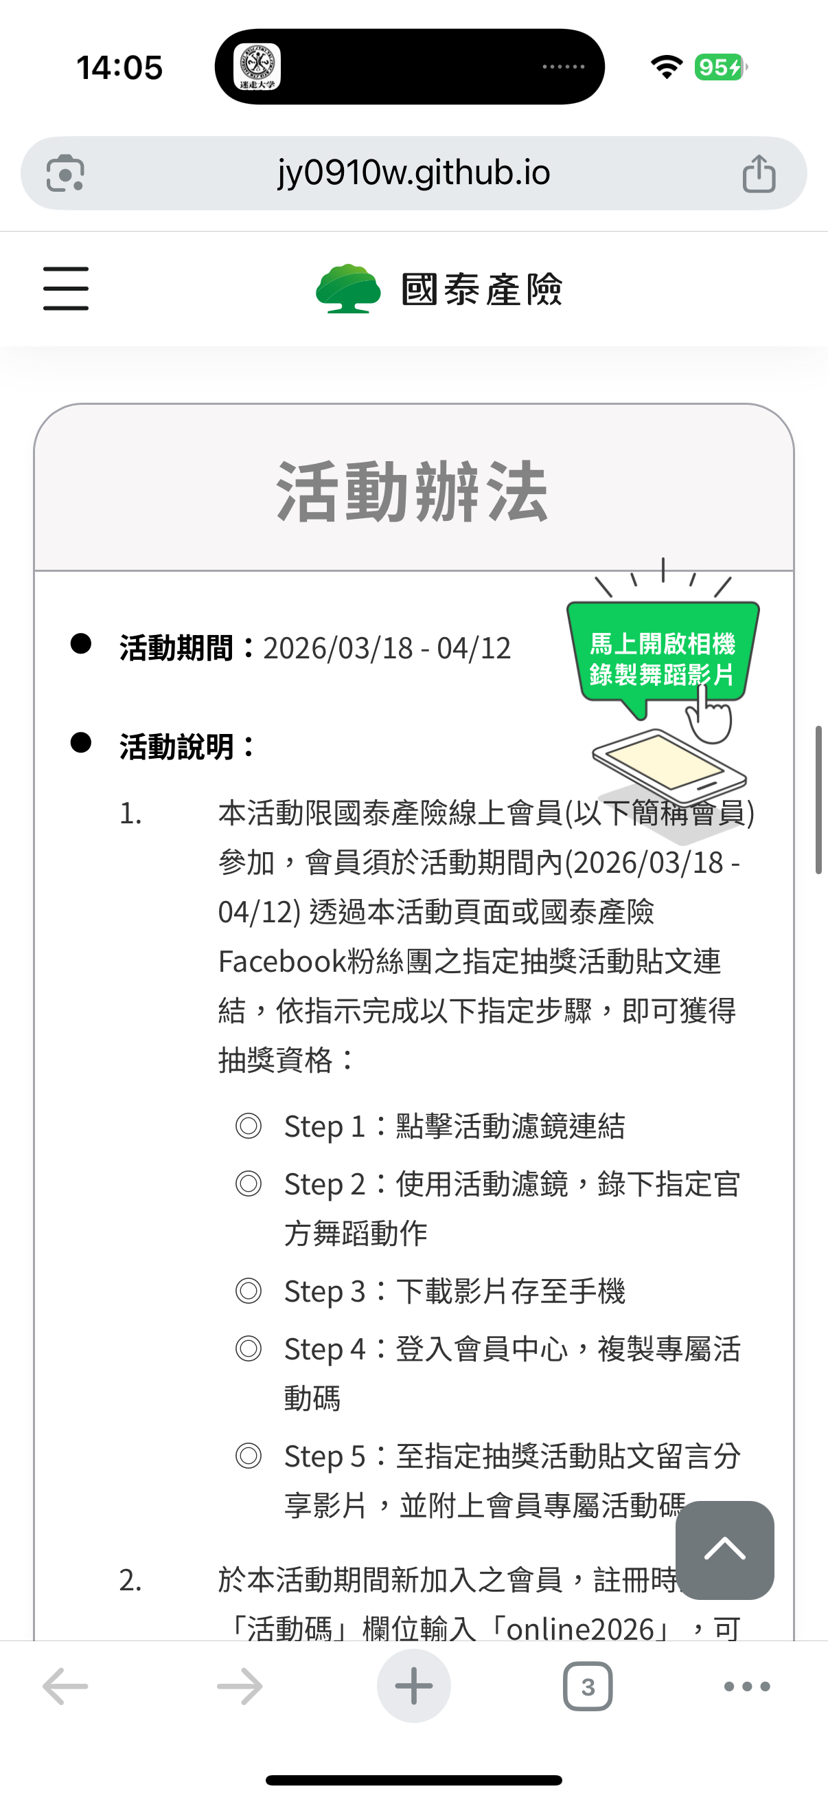
問題 1 文字大小與buttont長寬需統一(文字太小)
問題 2 活動辦法列點間距需調窄
問題 3 標題字級統一大小

Slide 18
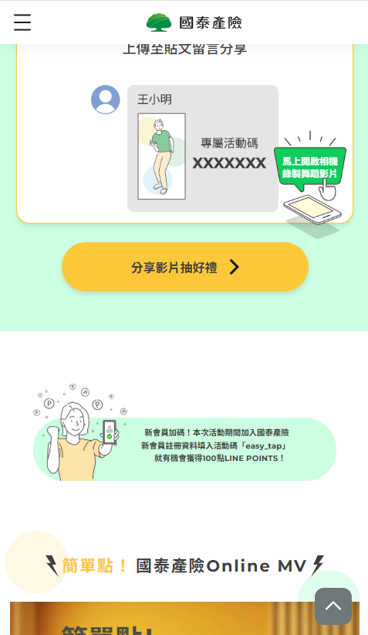
固定於畫面右下角避免遮到內容。
手機版字級太小

